Slide 1
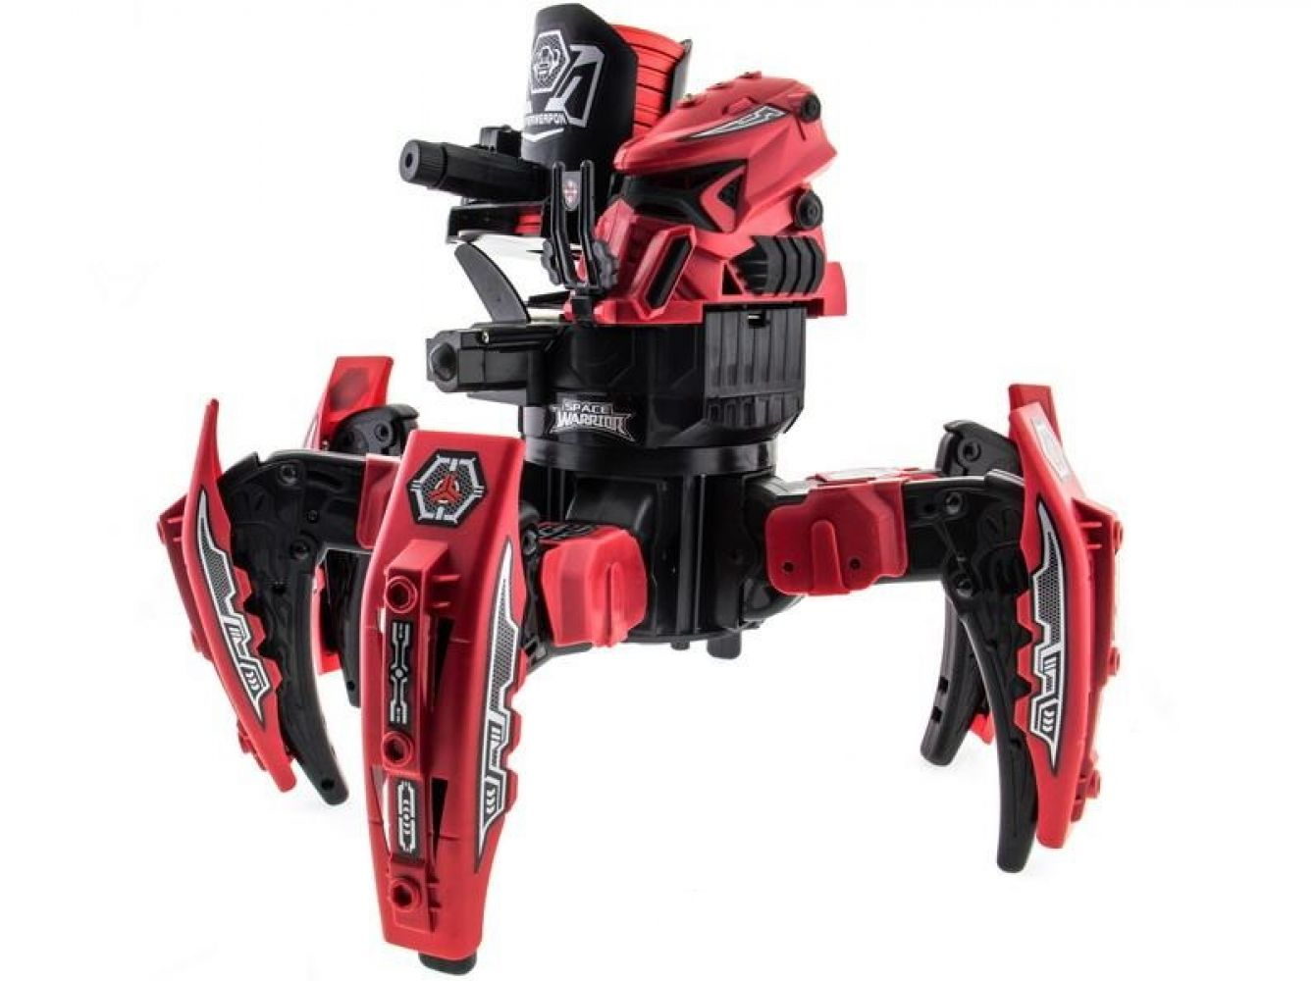
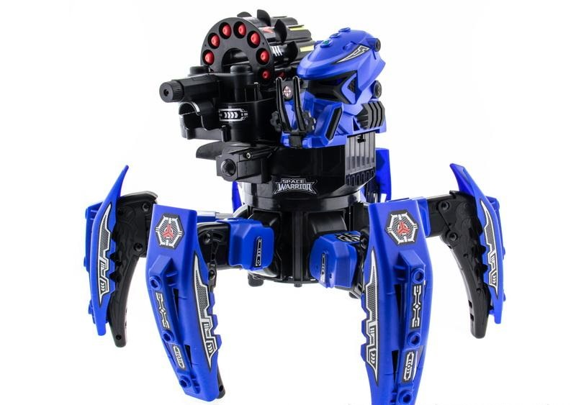
Роботи-павуки Keye Space Warrior

Slide 2
Зміст
1. | Ключові особливості товарної групи | Стор. 3-4
2. | Оновлення модельного ряду | Стор. 5
3. | Асортимент: порівняння моделей за ключовими критеріями | Стор. 6-7

Slide 3
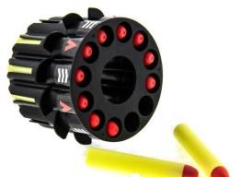
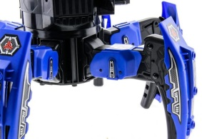
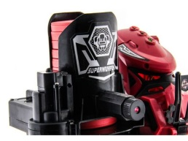
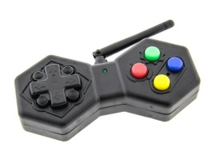
Ключові відмінні риси товарної лінійки
Дві зброї
на вибір
- У комплекті є ракетниця та дискова гармата - Таким чином, в залежності від мішені, можна обирати чим стріляти
фото
Бій роботів
- У робота є щитки на лапах, що відпадають при прицільному потраплянні супротивником
- Можна влаштовувати бої між роботами
фото
Індикація
попадання
- Роботи оснащені індикацією потрапляння – кількістю «життів» та лазерним прицілом - Можна не рахувати потрапляння - це робить робот. Наявність «життів» робить гру захопливою та цікавою
фото
Управління
2,4 ГГц
- Роботи працюють на перешкодостійкій частоті 2,4 ГГЦ - Це дає можливість управляти роботами на віддаленій відстані. Можна керувати кількома роботами одночасно (до 10) не хвилючись, що частоти перетнуться
фото

Slide 4
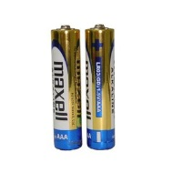
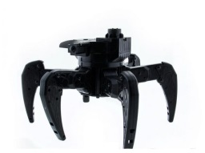
Ключові відмінні риси товарної лінійки
Дискретне
керування
- У роботів просте дискретне керування, тобто швидкість завжди однакова - близько 1 км/год - Це надає можливість дитині безпечно керувати роботом
фото
Батарейне живлення
- Може живитися від батарей або Ni-MH акумуляторів АА - Немає проблем із пошуком запасних акумуляторів та очікування на зарядці. Просто заміни і грай далі
фото
Всюдихід
- Робот оздоблений повноцінним приводом ніг, який дозволяє развертатись на місці, іти у будь-якому напрямку, переступати через перешкоди
фото
Звукові
ефекти
- Рух роботів, оберти вежі та попадання супроводжуються звуковими эфектами - Модель выглядає ще більш реалістичною, за звуками завжди зможете визначити, чи попав суперник у Вашого робота
фото

Slide 5
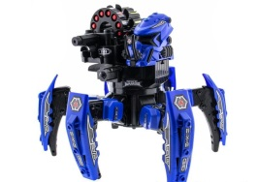
Оновлення модельного ряду
Новинки в модельному ряду
KY-9003-1
Надсучасний «космічний» дизайн , висока деталізація, два різних кольори на вибір, альтернативна зброя
2 різні роботи дають змогу реально поринути у атмосферу бою
Живиться від батарейок, що дуже важливо при експлуатації дітьми
фото

Slide 6
Асортимент: порівняння моделей
Критерій вибору | KY-9003-1r | KY-9003-1B
Тип | Іграшка | Іграшка
Час роботи | 20-25 хв | 20-25 хв
Радіус дії | 10-15 м | 10-15 м
Максимальна швидкість | 1 км | 1 км
Рекомендований вік | 5+ | 5+
Колір | Червоний | Синій
Управління | 2,4 ГГЦ | 2,4 ГГЦ

Slide 7
Асортимент:
порівняння моделей
Критерій вибору | KY-9003-1r | KY-9003-1B
Инфрачервоні пушки та датчики для бою | Так | Так
Індикація кількості влучень | Так | Так
Звукове оформлення | Так | Так
Основна зброя | Дискомет (ракетниця у комплекті) | Ракетниця (дискомет у комплекті)
Матеріал корпусу | Пластик нетокс, метал | Пластик нетокс, метал
Змінне джерело живлення | Так | Так
Тип управління | Дискретне | Дискретне

